Slide 1
主要内容
文件与缓冲文件系统
文件的打开与关闭
文件的读写

Slide 2
文件的类型
C语言中，所有文件都通过流进行输入输出操作
1. 文本文件
  基于字符编码的文件
2. 二进制文件
  基于值编码的文件

Slide 3
缓冲文件系统
  向磁盘输出数据：数据 缓冲区，装满缓冲区后 磁盘文件
  从磁盘读入数据：先一次性从磁盘文件将一批数据输入到缓冲区，然后再从缓冲区逐个读入数据到变量

Slide 4
文件指针
定义文件指针变量的一般形式为：
FILE *文件结构指针变量名
如：FILE *fp;
fp是一个指向FILE类型的指针变量，通过fp就能够找到与它关联的文件。

Slide 5
文件的打开与关闭
文件操作基本步骤
    ① 定义文件指针
    ② 打开文件：文件指针指向磁盘文件缓冲区
    ③ 文件处理：文件读写操作
    ④ 关闭文件

Slide 6
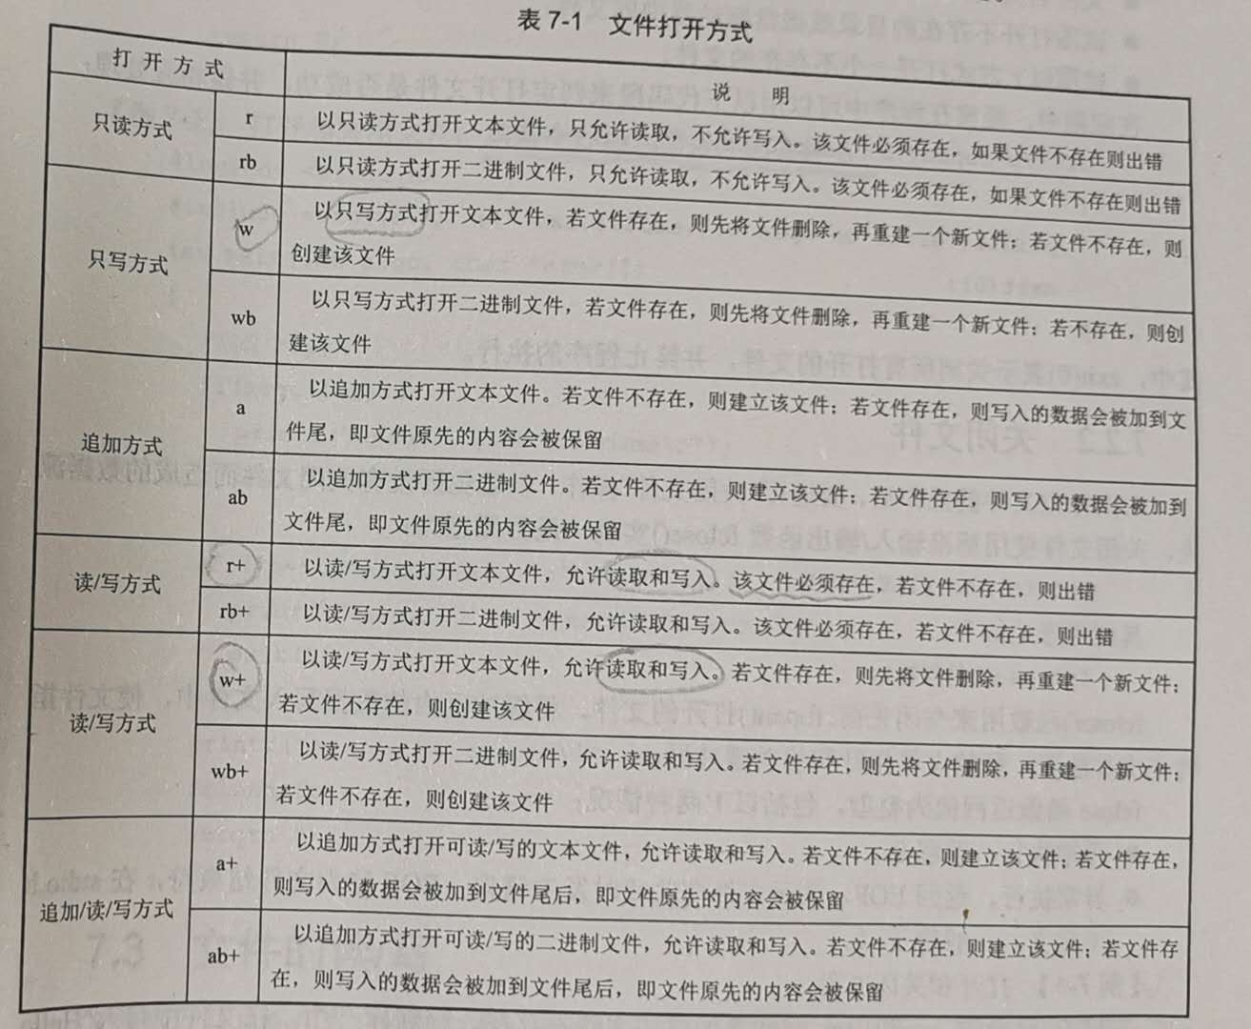

Slide 7
打开文件
例：
FILE *fp1； /*定义一个指向文件的指针变量fp1*/
fp1=fopen(“a1.txt”,“r");
/*将fopen函数的返回值赋值给指针变量 fp1*/
这两行代码的含义是在当前目录下打开文件a1.txt，只允许进行“读”操作，并使文件指针fp指向该文件。

Slide 8
打开文件
例：
FILE *fp2 /*定义一个指向文件的指针变量fp2*/
fp2=fopen("d:\\test1","rb")
/*将fopen函数的返回值赋值给指针变量fp2*/
这两行代码的含义是打开驱动器磁盘D分区根目录下的文件b1，这是一个二进制文件，只允许按二进制方式进行读操作 ，并使文件指针fp指向该文件。

Slide 9
关闭文件
fclose(文件指针);
  关闭先前fopen打开的文件，将缓冲区内的数据写入文件中
  使文件指针与文件脱离，释放文件指针和相关缓冲区。
fclose函数返回值为整型
  正常执行：返回0
  异常执行：返回EOF，表示文件在关闭时发生错误。
  EOF称为文件结束符，在<stdio.h>中定义，值为-1

Slide 10
#include <stdio.h>
#include <stdlib.h>
int main()
{
FILE *fp; /* 定义文件指针*/
if( ( fp = fopen("d:\\test.txt", "w") ) == NULL) /* 打开文件 */
{
printf("File open error!\n");
exit(0);
}
fprintf( fp, "%s", "Hello World! " ); /* 写文件 */
if( fclose( fp ) ) /* 关闭文件 */
{
printf( "Can not close the file!\n" );
exit(0);
}
return 0;
}

Slide 11
文件的读写
读／写文本文件
  字符读写函数: fgetc() / fputc()
  字符串读写函数：fgets() / fputs()
  格式化读写函数：fscanf() / fprintf()
读／写二进制文件
  块读写函数：fread()/fwrite()
判断文件指针是否到达文件末尾
  feof()

Slide 12
文件的读写
字符读写函数: fgetc() / fputc()
  函数调用形式
    ch= fgetc(fp);
      从文件指针fp所指向的文件的当前位置读入一个字符
    fputc(ch,fp);
      把字符ch写到文件指针变量fp所指向的文件中
      fputc(‘A’,fp);

Slide 13
#include <stdio.h>
#include <stdlib.h>
int main()
{
FILE *fp;
char ch;
fp=fopen("d:\\test1.txt","w");
while((ch=getchar())!='\n')
fputc(ch,fp);
fclose(fp);
if((fp=fopen("d:\\test1.txt","r"))!=NULL)
printf("File Open Success!\n");
else{
printf("File Open Failure!\n");
exit(0);
}
while(!feof(fp)){
ch=fgetc(fp);
putchar(ch);
}
fclose(fp);
return 0;
}

Slide 14
文件的读写
字符串读写函数：fgets() / fputs()
  函数调用形式
    fgets (str,n,fp);
      从文件指针fp所指向的文件的当前位置读入一个长度为n-1的字符串，存放到字符数组str
    fputs (str,fp);
      从字符串str写入到文件指针fp所指向的文件中

Slide 15
#include <stdio.h>
#include <string.h>
int main()
{
FILE *fp;
char ch[80]="Welcome to shanghai",str[80];
fp=fopen("d:\\test2.txt","w");
fputs(ch,fp);
fclose(fp);
fp=fopen("d:\\test2.txt","r");
fgets(str,strlen(ch)+1,fp);
fclose(fp);
puts(str);
return 0;
}

Slide 16
文件的读写
格式化读写函数：fscanf() / fprintf()
  函数调用形式
    fscanf (文件指针,格式字符串,输入列表);
      从文件指针fp所指向的文件进行格式化读操作，遇到空格或换行时结束
    fprintf (文件指针,格式字符串,输出列表);
      进行格式化写操作，写入文件指针fp所指向的文件

Slide 17
#include <stdio.h>
#include <stdlib.h>
int main()
{
FILE *fp;
int *a,n,sum,max,min,i,j,m;
float avg;
fp=fopen("d:\\test3.txt","w");
printf("Input n:");
scanf("%d",&n);
printf("Input %d numbers:",n);
for(i=0;i<n;i++){
scanf("%d",&m);
fprintf(fp,"%d ",m);
}
fclose(fp);
fp=fopen("d:\\test3.txt","r");
a=(int *)malloc(n*sizeof(int));
for(i=0;i<n;i++)
fscanf(fp,"%d",a+i);
fclose(fp);
sum=0;max=min=a[0];
for(i=0;i<n;i++){
sum+=a[i];
if(max<a[i]) max=a[i];
if(min>a[i]) min=a[i];
}
avg=(float)sum/n;
printf("sum=%d\navg=%2.1f\nmax=%d\nmin=%d\n",sum,avg,max,min);
return 0;
}

Slide 18
文件的读写
块读写函数：fread()/fwrite()
  函数调用形式
    fread(buffer, size, count, fp);
      从二进制文件中读入一个数据块到变量
    fwrite(buffer, size, count, fp);
      向二进制文件中写入一个数据块
      fwrite(str,sizeof(char),strlen(str),fp);

Slide 19
#include <stdio.h>
#define N 5
int main()
{
FILE *fp;
int a[N]={2,4,6,8,10},b[N],i;
fp=fopen("d:\\test4.dat","wb");
fwrite(a,sizeof(int),N,fp);
fclose(fp);
fp=fopen("d:\\test4.dat","rb");
fread(b,sizeof(int),N,fp);
fclose(fp);
for(i=0;i<N;i++)
printf("%d ",b[i]);
printf("\n");
return 0;
}

Slide 20
#include <stdio.h>
struct sfile
{
char file[20];
FILE *fp;
};
void fun(struct sfile *p,int cmd)
{
char s[81];
int n;
switch (cmd)
{
case 0: p->fp=fopen(p->file,"r");
break;
case 9: fclose(p->fp);
break;
default: fscanf(p->fp,"%d %s",&n,s);
printf("%d,%s\n",n,s);
}
}
int main()
{
struct sfile sf={"d:\\test5.txt",NULL};
int i;
for (i=0;i<=2;i++)
fun(&sf,i);
fun(&sf,9);
return 0;
}
/*假设文件操作总是成功的，且test5.txt的内容为
11 word
22 powerpoint
33 outlook */

